Slide 1
服务型制造示范创建
企业申报培训手册

Slide 2
目 录
客户端要求（浏览器）
账号（注册、登录）
申报入口
填报注意事项
办件查询

Slide 3
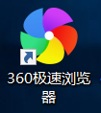
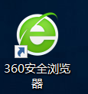
客户端要求（浏览器）
推荐浏览器：
360极速浏览器
谷歌浏览器
火狐浏览器
360浏览器（极速模式）
不建议使用任何版本的IE浏览器

Slide 4
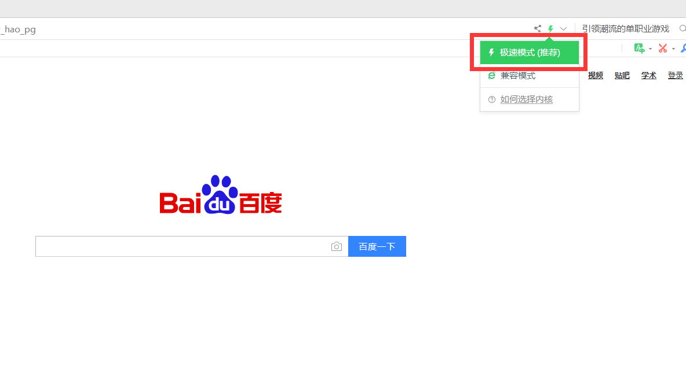
360浏览器极速模式

Slide 5
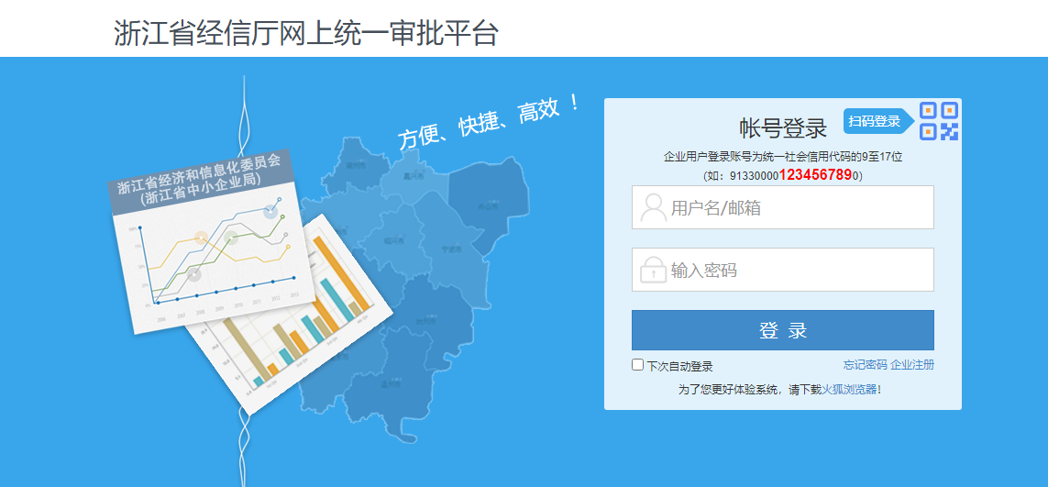
1、访问“省经信厅网上统一审批平台”
账号（注册、登录）
https://xzsp.zjidb.com/matter/center?zwfw_keyword=sf

Slide 6
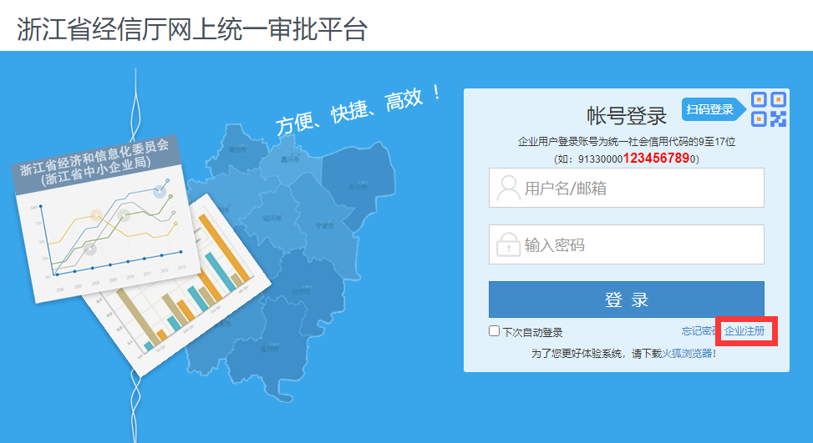
账号（注册、登录）
2、“统一审批平台”账号注册

Slide 7
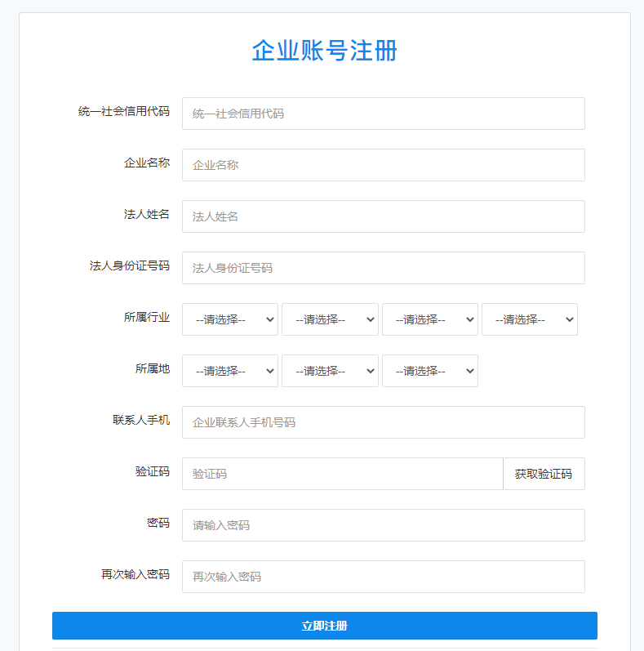
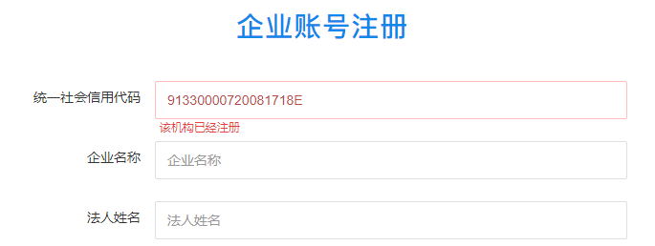
账号（注册、登录）
2、“统一审批平台”账号注册
如显示账号已注册，请尝试用默认密码123456登陆
账号为统一社会信用代码的9-17位
如：913300001234567890
则账号为123456789

Slide 8
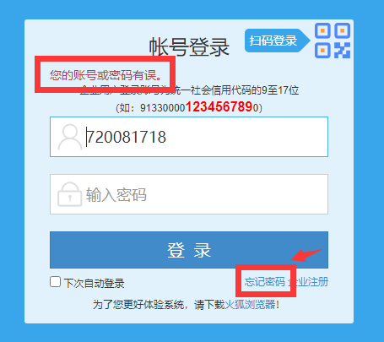
账号（注册、登录）
3、登录“统一审批平台”
如显示账号或密码有误，请点忘记密码尝试用账号找回密码

Slide 9
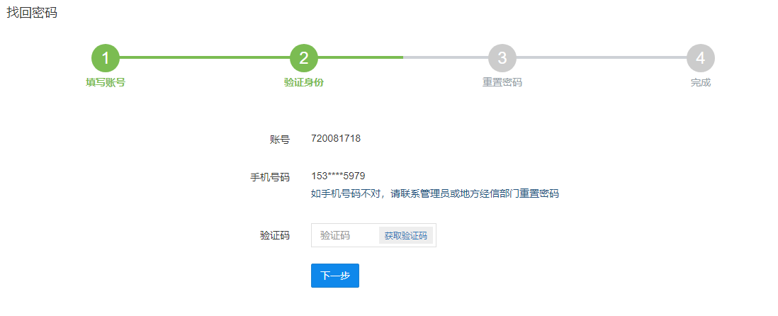
账号（注册、登录）
3、找回密码
本平台有部分企业财务在每月进行数据填报，请确认手机号码是否本公司同事。
如果不是请加群找管理员重置密码
群号：908940430

Slide 10
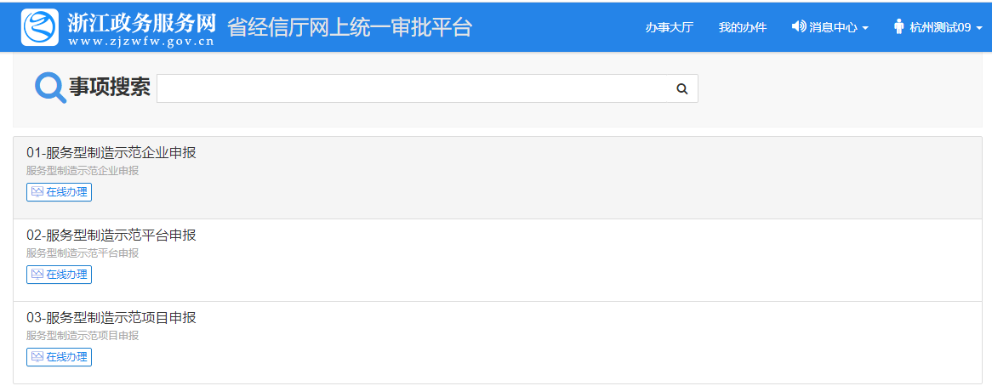
申报入口1
直接访问下方链接https://xzsp.zjidb.com/matter/center?zwfw_keyword=sf

Slide 11
填报注意事项
1、先选中申报级别（可多选）

Slide 12
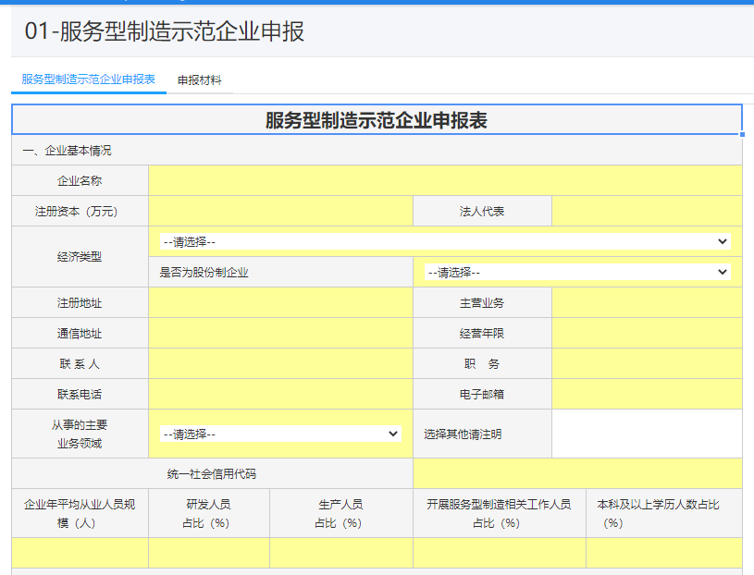
填报注意事项
2、申报表
需要完整填写申报表的内容
黄色部分必须填写

Slide 13
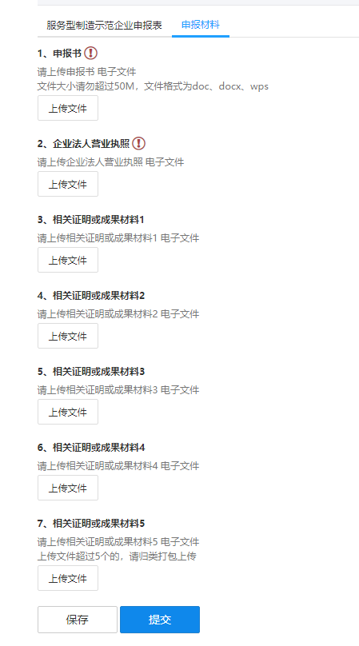
填报注意事项
3、申报材料
1、按材料说明的要求上传合格文件
2、带叹号（ !）为必需材料
3、如果相关上传材料文件超过所列个数的，可打包上传，但注意所有上传文件大小都不要超过50M

Slide 14
填报注意事项
4、其他说明
所有数据都需要如实填写

Slide 15
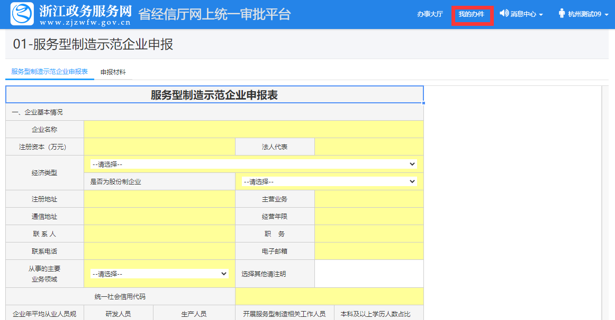
办件查询
1、我的办件可以查询已经提交和保存过的办件

Slide 16
